Slide 1
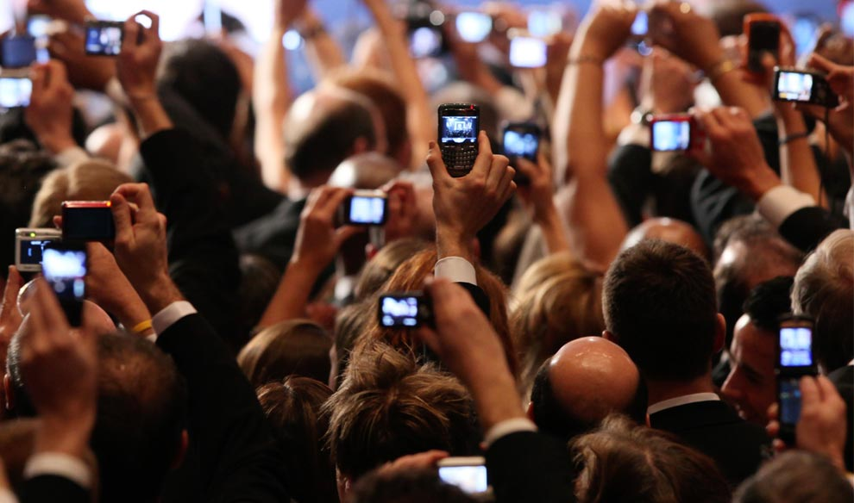
Портфолио проектов компании MyTask

Slide 2
Оглавление
Исследование товаров в салонах связи
Исследование торговой недвижимости
Исследование ассортимента товаров
Исследование платежных терминалов
Аудит ноутбуков
Проверка рекламы водки «Мягков»
в супермаркетах
Аудит алкогольной продукции (ликёров) в супермаркетах г. Москвы
Тайный покупатель в магазинах техники
Исследование качества обслуживания клиентов в отделениях банка в г. Сочи
Исследование технического состояния банкоматов Сбербанка в г. Сочи
Тайный покупатель в аптеках

Slide 3
Описание
проекта
Проект
Исследование товаров
в салонах связи
Задача
В 200 салонах связи (Связной, Евросеть, Билайн, Мегафон, МТС) 40 городов России сделать фотографии ВСЕХ полок с выставленной продукцией, а также панорамный снимок каждого салона

Slide 4
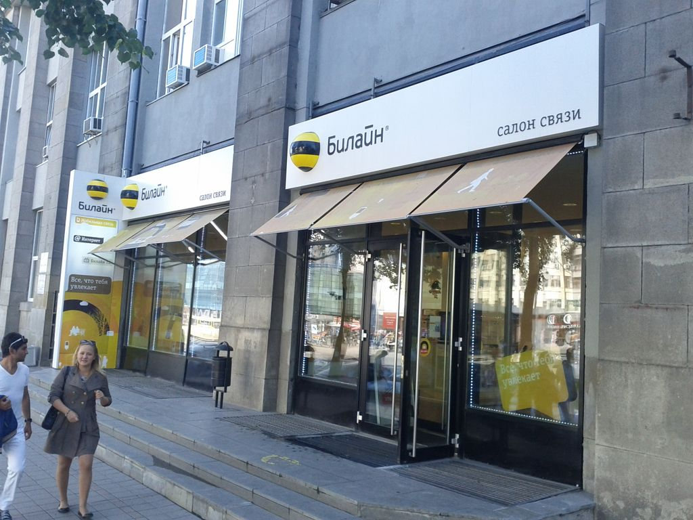
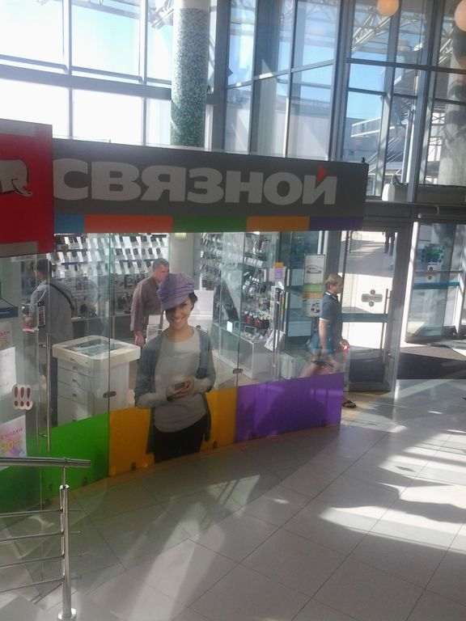
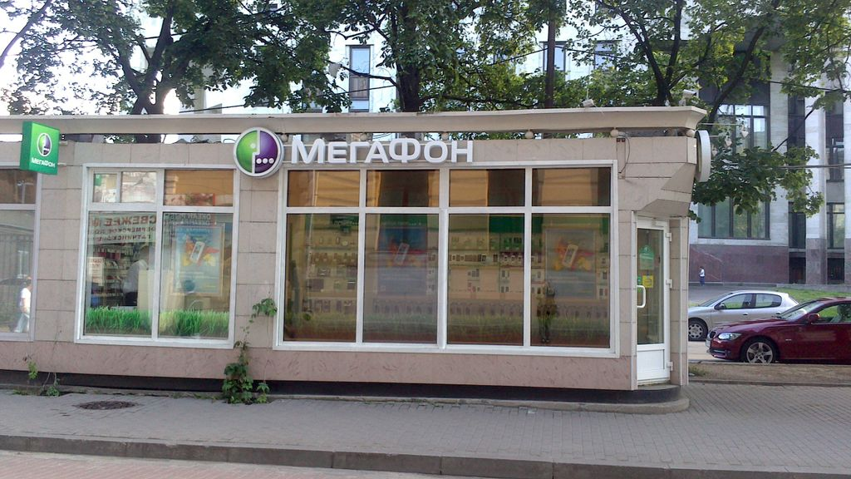
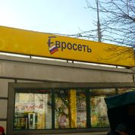
Салоны
связи

Slide 5
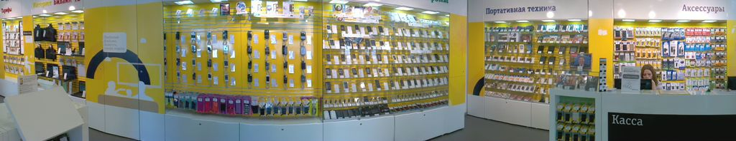
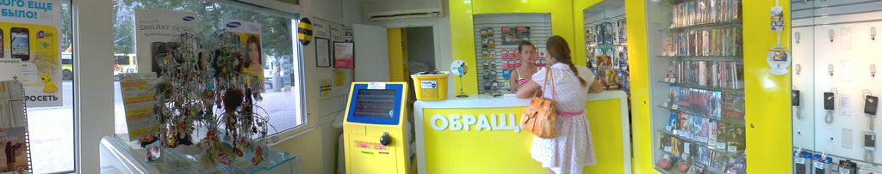
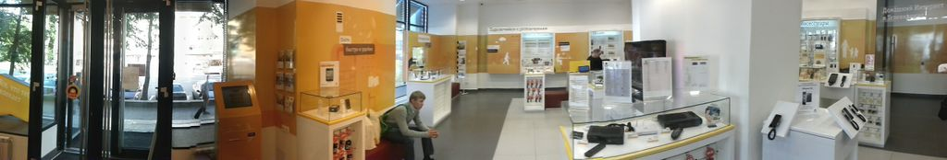
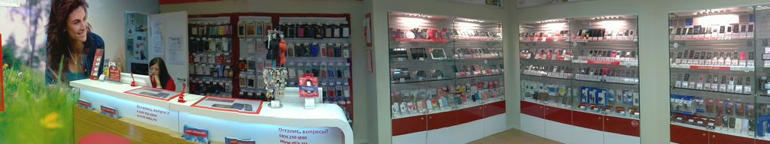
Панорама
в салоне

Slide 6
Результаты
исследования
В ходе проекта
Обследовано 200 салонов связи
В 40 городах
Сделано более 2500 фотографий
За 14 дней

Slide 7
Проект
Исследование торговой недвижимости
Описание
проекта
Заказчик
Девелоперская компания
Задача исследования
Сделать фотографии торговых центров, рынков и строительных объектов. Получить полную информацию о площади исследуемых объектов, паркинге, количеству этажей в здании
География
Республики Северная Осетия-Алания
Охват территории
Рынки
Стройки
Торговые коридоры
Торговые центры

Slide 8
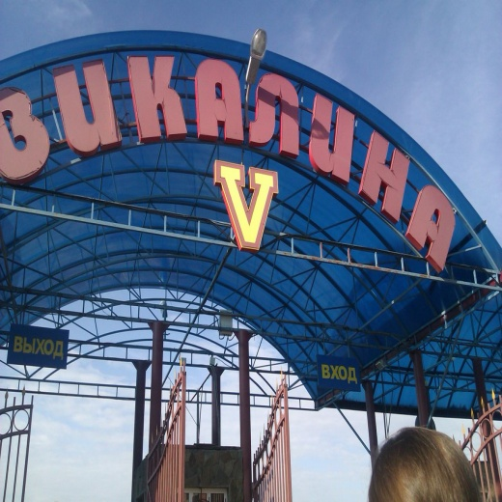
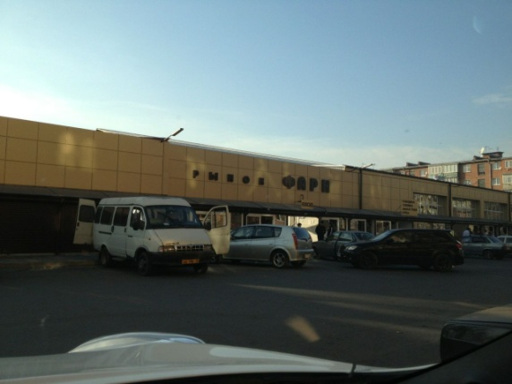
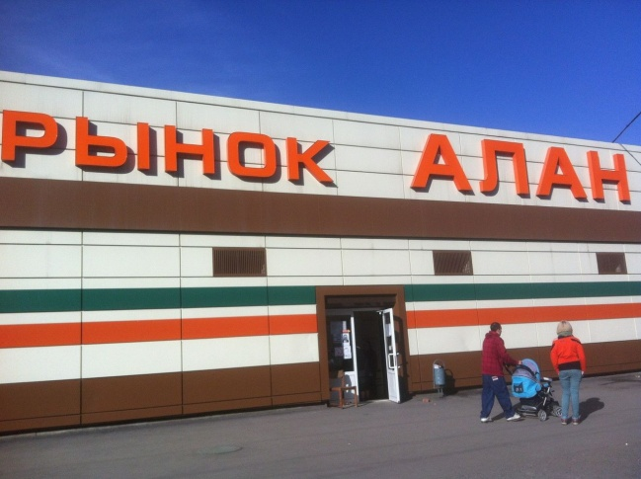
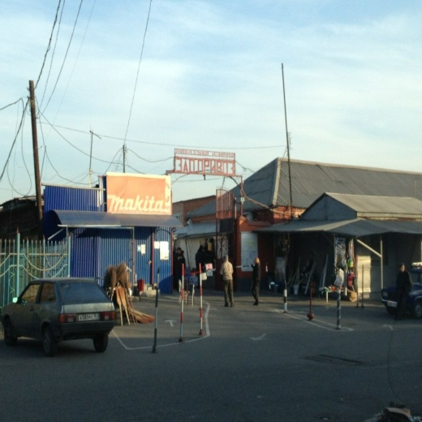
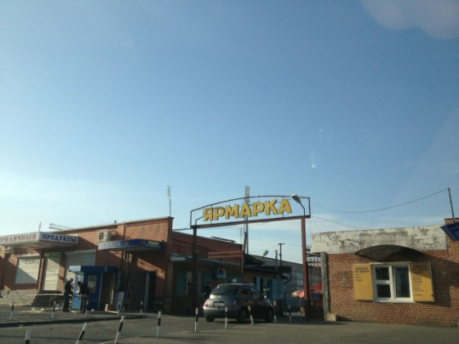
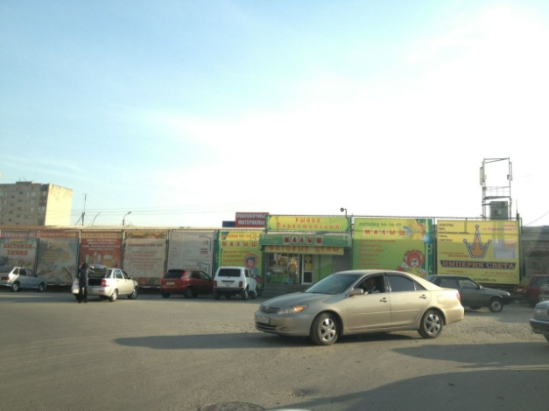
Рынки

Slide 9
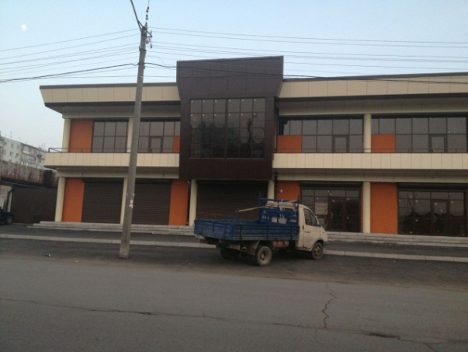
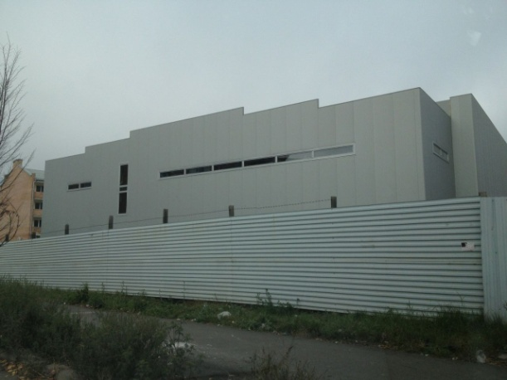
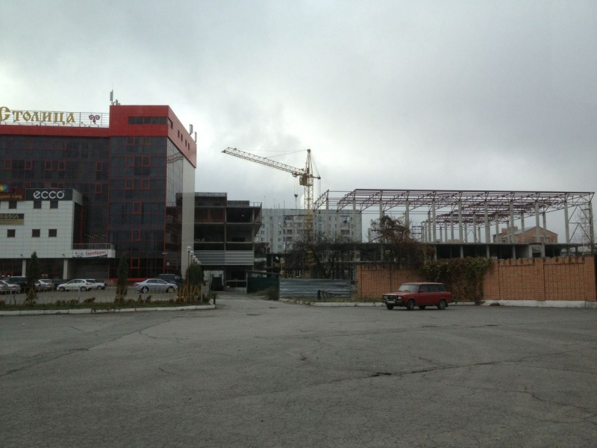
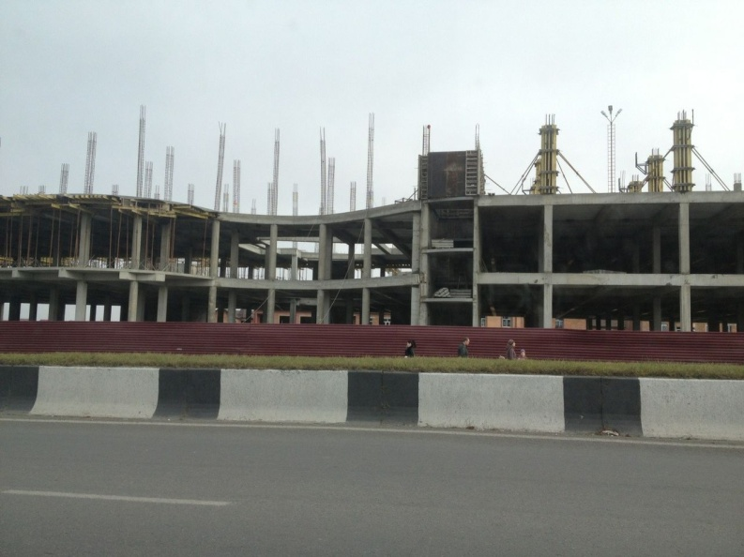
Стройки

Slide 10
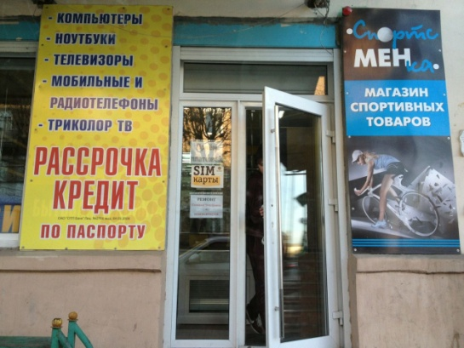
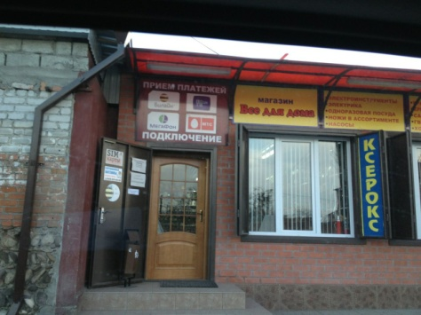
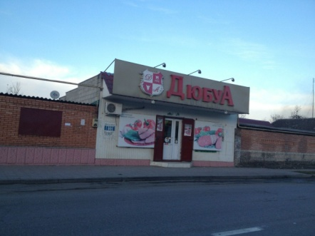
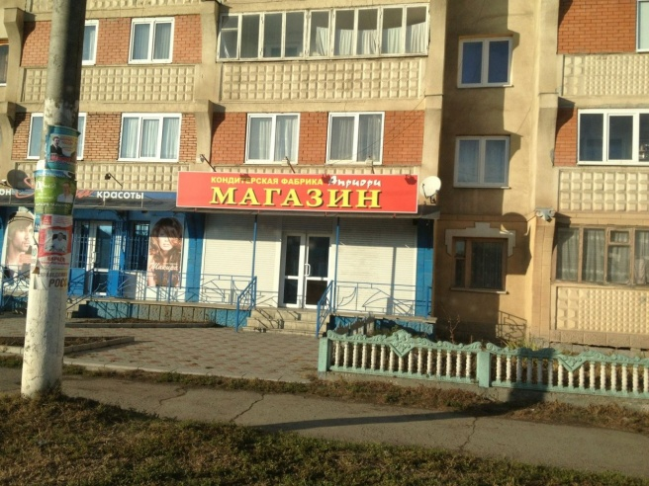
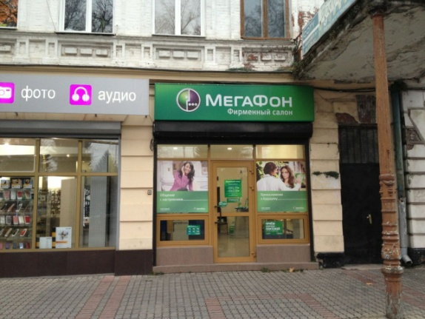
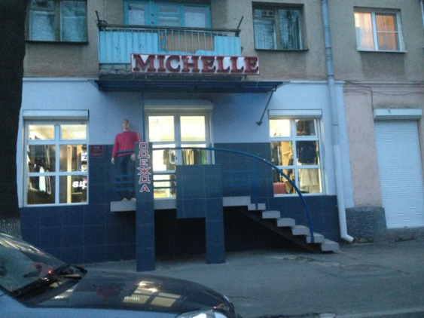
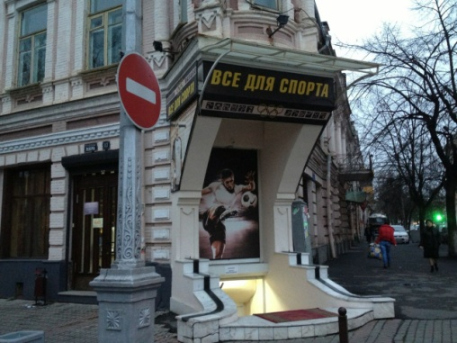
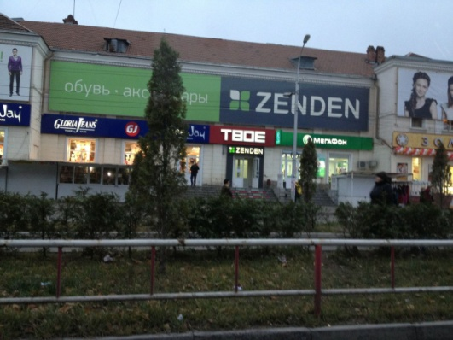
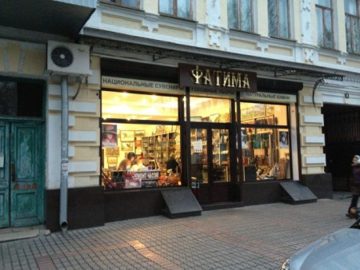
Торговые
коридоры

Slide 11
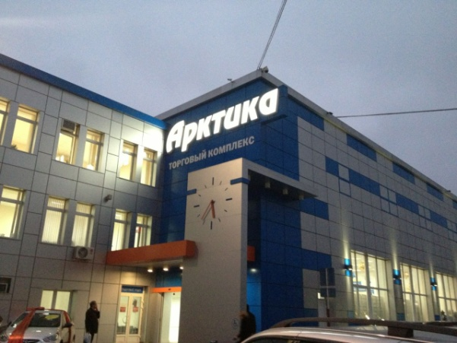
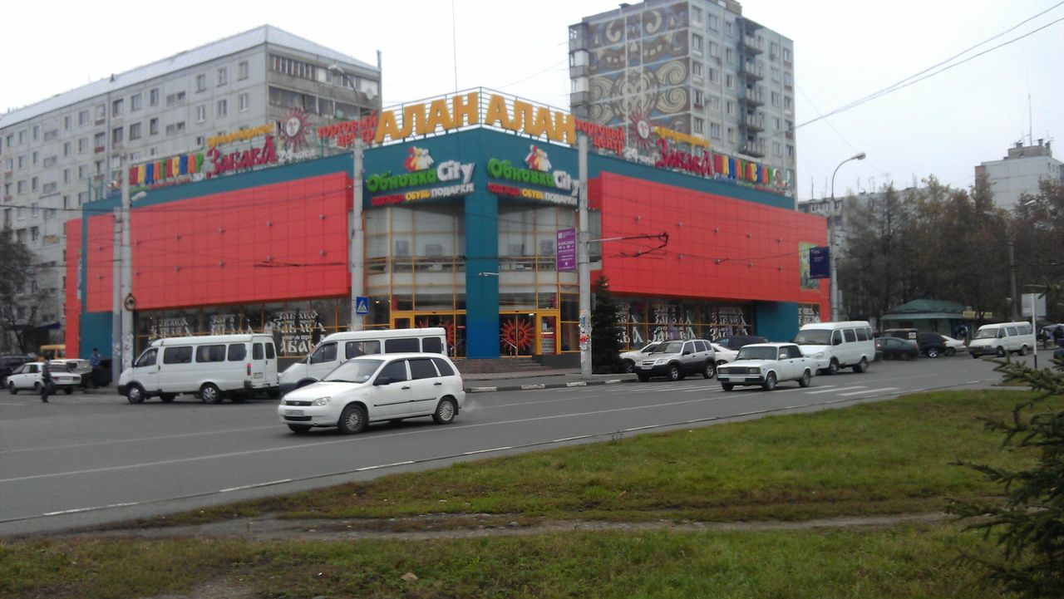
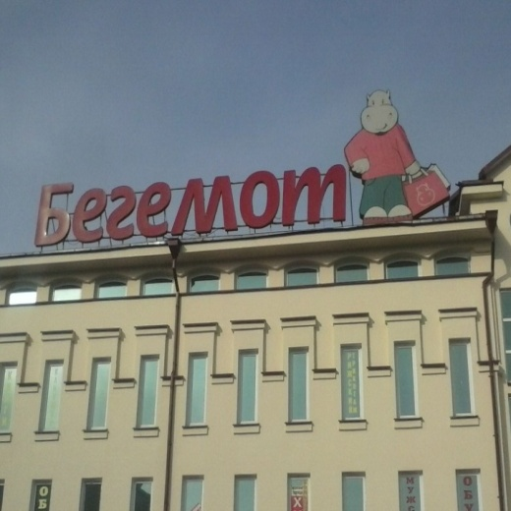
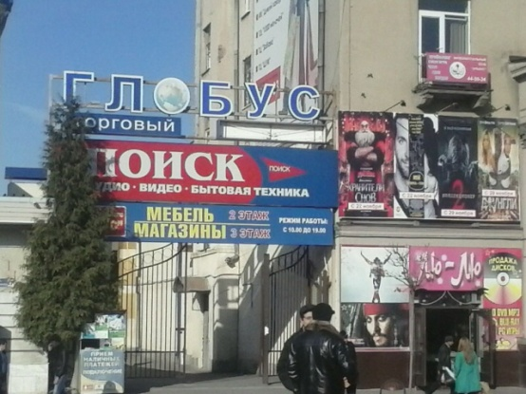
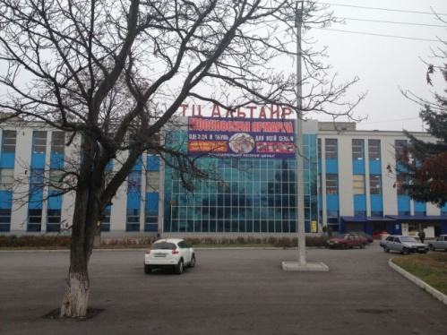
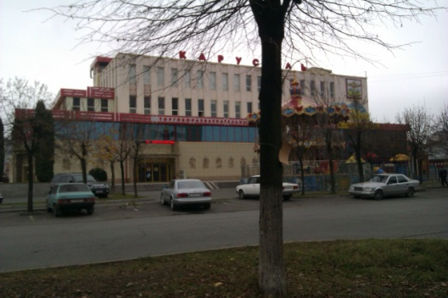
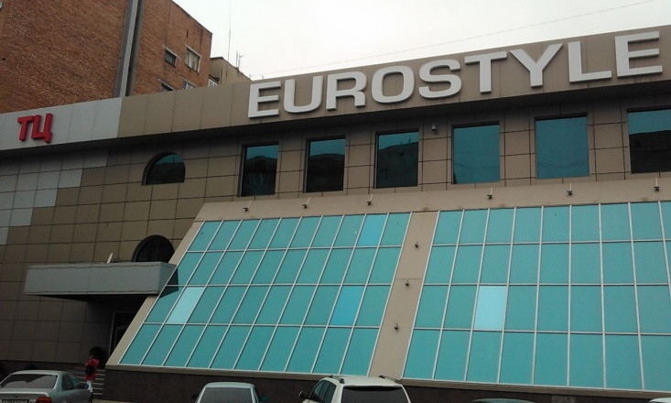
Торговые
центры

Slide 12
В ходе проекта
Обследовано:
30 рынков
40 магазинов и торговых центров
50 строительных объектов
Cделано:
более 1000 фотографий
В исследовании принимали участие 35 человек
Проект длился 14 дней
Результаты
исследования

Slide 13
Проект
Исследование ассортимента товаров
Описание
проекта
Задача
Сделать фотографии выкладки 40 товаров разного типа. Зафиксировать количество товара на полке. Проверить срок годности продуктов питания
География
21 город, 35 магазинов

Slide 14
Описание проекта
Примеры товаров
кофе крекеры лапша паштет хрен | маринады растительное масло рыбные консервы ветчина маринованные огурцы

Slide 15
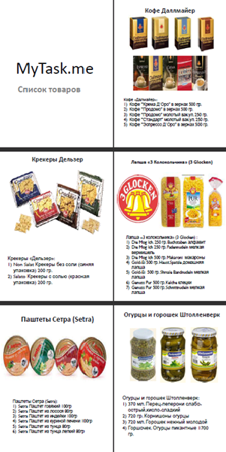
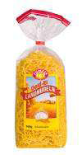
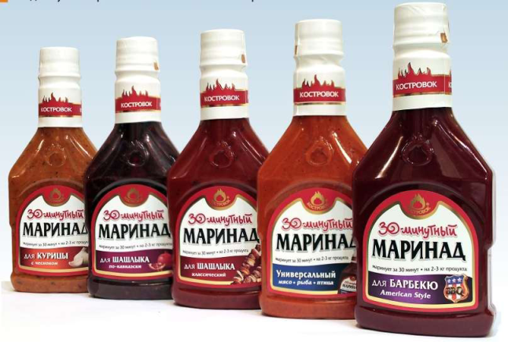
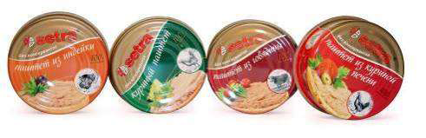
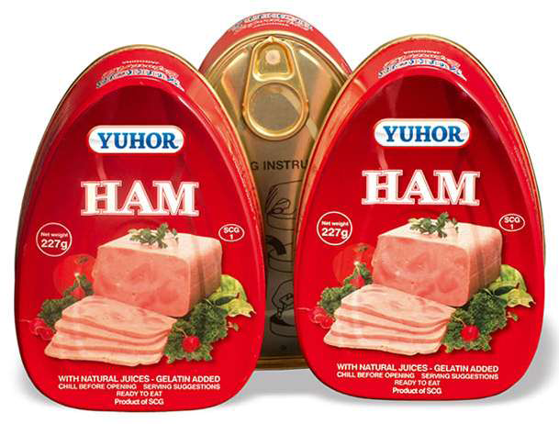
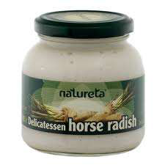
Техническое
задание/
список
продуктов

Slide 16
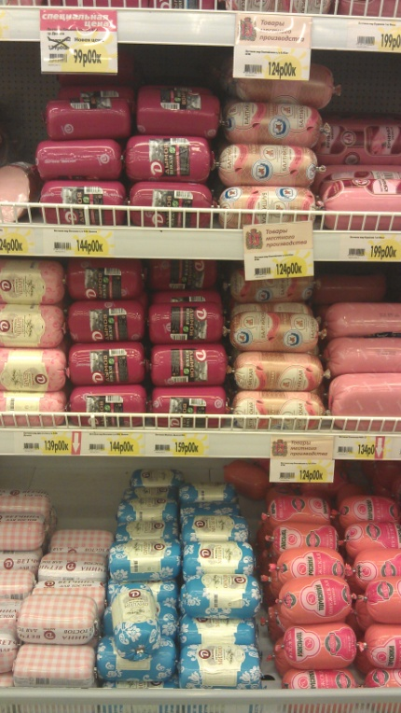
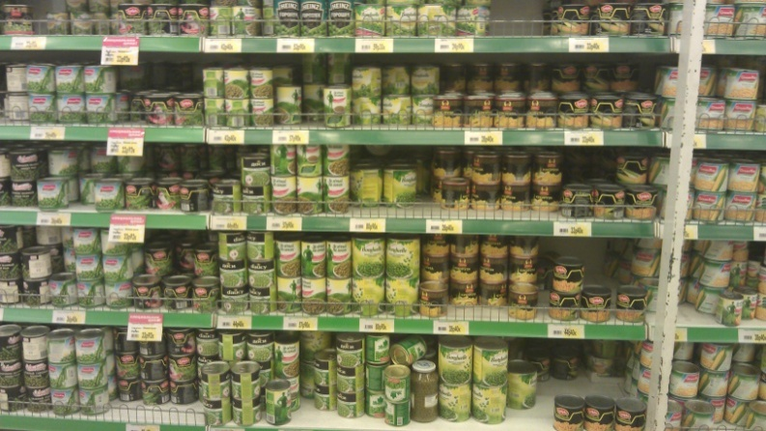
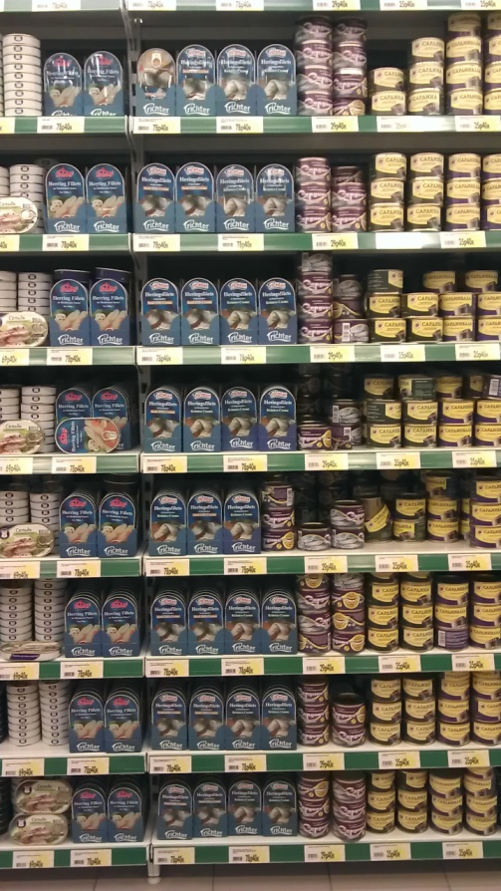
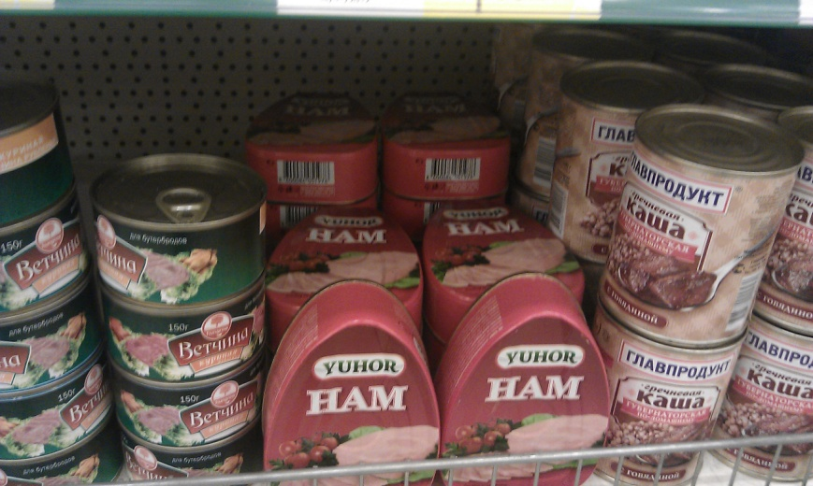
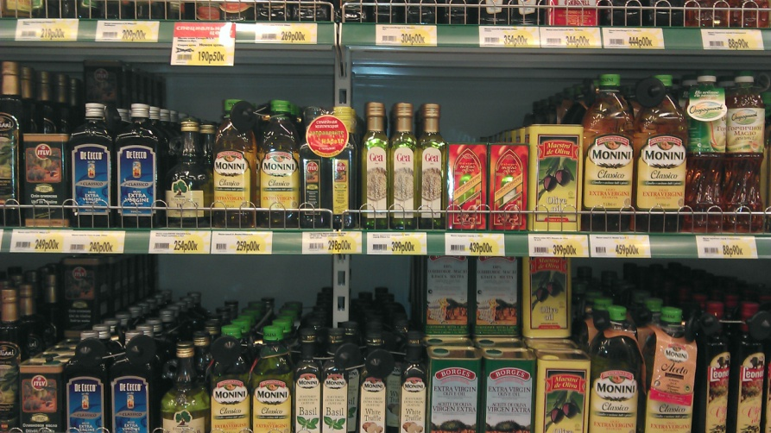
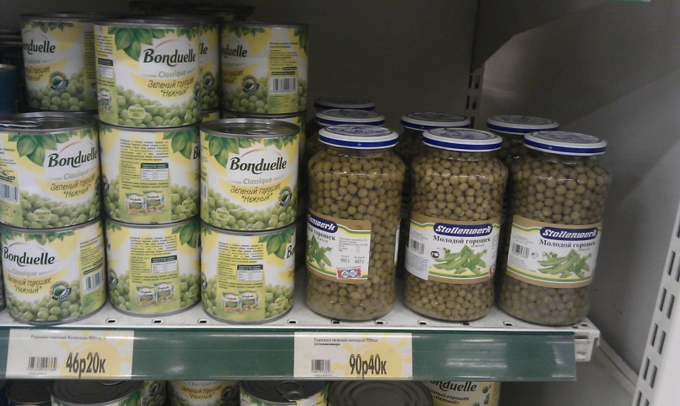
Фотографии

Slide 17
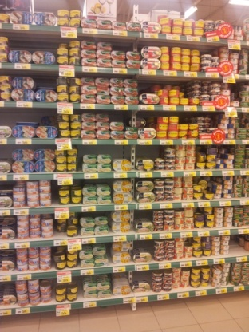
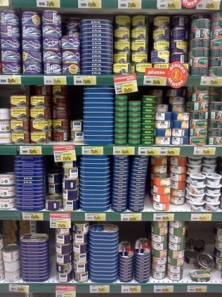
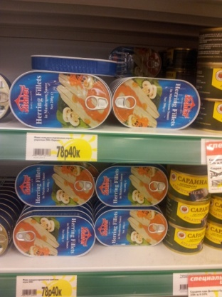









Фотографии
продукта
Рыбные консервы

Slide 18
В ходе проекта
Было сделано 3 000 фотографий
Клиенту был предоставлен полный отчет о результатах исследования
В исследовании принимали участие 28 человек во всех запрошенных городах (21 город)
Была достигнута договоренность о дальнейшем сотрудничестве
Результаты
исследования

Slide 19
Описание проекта
Проект
Исследование платежных терминалов
Заказчик
Система электронных платежей
Задача
Создать карту платежных терминалов и банкоматов
География
10 городов России

Slide 20






Банкоматы,
платежные
терминалы

Slide 21
В ходе проекта
Было обследовано:
500 банкоматов
300 платежных терминалов
Было сделано:
2000 фотографий
Получена информация о состоянии:
Исследуемых банкоматов и платежных
Терминалов
Проект длился 10 дней
В исследовании принимали участие 60 человек
В 10-ти городах России
Результаты
исследования

Slide 22
Описание проекта
Проект
Аудит ноутбуков
Заказчик
Маркетинговое агентство
Задача
Исследовать на ноутбуках браузеры и поисковые системы
География
Магазины 20 разных сетей электроники в 100 городах России

Slide 23









Фотографии
ноутбуков

Slide 24

В ходе проекта
Проверено 120 магазинов
В 55 городах
1187 осмотренных ноутбуков
Было сделано 903 фотографии
Результаты
исследования

Slide 25
Описание проекта
Проект
Проверка рекламы водки «Мягков» в супермаркетах
Заказчик
Мягков
Задача
Провести проверку наличия и размещения всех видов наружной рекламы водки «Мягков» в гипермаркетах
География
Два города: Москва и Санкт-Петербург

Slide 26









Фотографии
рекламы

Slide 27
Результаты
исследования
В ходе проекта
Было проверено:
60 магазинов
6 сетей гипермаркетов
В проекте участвовали:
2 города
25 агентов
Было сделано 505 фотографии

Slide 28
Описание проекта
Проект
Аудит алкогольной продукции (ликёров) в супермаркетах Москвы
Заказчик
Synergy
Задача
Провести аудит ликёров в супермаркетах
и гипермаркетах г. Москвы
География
Москва

Slide 29









Фотографии
ликеров

Slide 30
В ходе проекта
Было проверено
25 супермаркетов
35 разных ликеров
В проекте участвовали
25 агентов
Москва
Было сделано
400 фотографий
Время выполнения
12 дней
Результаты
исследования

Slide 31
Описание проекта
Проект
Тайный покупатель
в магазинах техники
Задача
Получить консультацию специалиста по покупке Смарт-ТВ Телевизора в 20 магазинах
География
Москва

Slide 32
Результаты
исследования
В ходе проекта
Предоставлено 40 качественных аудиозаписей от начала до конца визита
Проведена оценка качества работы сотрудников

Slide 33
Описание проекта
Проект
Исследование качества обслуживания клиентов в отделениях банка в г. Сочи
Задача
Проверка выполнения принятых в банке стандартов качества обслуживания и оценка навыков продаж банковских продуктов
География
Сочи

Slide 34

Среднее значение показателей по всем отделениям Сбербанка

Slide 35

Скорость обслуживания в отделениях банка
В целом по Сбербанку среднее время ожидания клиента в очереди не превысило 10 мин

Slide 36
Результаты
исследования
В ходе проекта
33 посещения в 33 отделениях банка
Фотофиксация 269 банкоматов и информационно-платежных терминалов

Slide 37
Описание проекта
Проект
Исследование технического состояния банкоматов Сбербанка в г. Сочи
Задача
Провести проверку технического состояния банкоматов Сбербанка
География
Сочи

Slide 38

Средние показатели по типам устройств самообслуживания
Типы устройств по параметру «чистота и исправность», то платежные терминалы получили более высокие оценки

Slide 39






Фотографии
банкоматов

Slide 40
Результаты
исследования
В ходе проекта
Проверено 250 банкоматов
Сделано 1000 фотографий
Проверено техническое состояние банкоматов
За 10 дней

Slide 41
Описание проекта
Проект
Тайный покупатель в аптеках
Задача
Оценить качество обслуживания и состояние аптек 36,6 и ЛЕКО
География
Москва, Казань и Нижний Новгород

Slide 42









Фотографии

Slide 43

Средний показатель по каждой аптеке

Slide 44
Результаты
исследования
В ходе проекта
Проверено 34 аптеки
Сделано 228 фотографий
Всем агентам удалось провести проверку без раскрытия личности
В проекте приняли участие 15 агентов
Продолжительность проекта: 14 дней

Slide 45





Проведены исследования
в 250 городах
Работает
Наши
достижения
10 000 агентов
Сделано
100 000 фотографий
С нами сотрудничают:

Slide 46



